Slide 1

INSTALACIONES ESP EN POZOS MULTICAPAS DE DIÁMETROS REDUCIDOS CON ALTOS CAUDALES
Proyecto Intake Bypass
Autores:
Santiago Ghilardi, Juan Larroca, Andrés Essayag.
Ricardo Teves, Raúl Oyarzún, Victor Devincenti, Diego Dominguez, Maivy Orozco.

Slide 2
Introducción
Bombeo Electrosumergible conformado por:
Bomba centrífuga multietapas
Intake o zona de admission
Protectores o Sellos
Motor
Sensor de Fondo
Camisas de Refrigeración
Reservorio
Bomba
Punzados
Intake
Sellos
Motores
Sensor de Fondo
Camisa 4-1/2”

Slide 3
Introducción
En una población de +/- 1500 pozos con ESP:
70% tienen casings de 5½".
  40% tienen instaladas camisas de 4½".
  13% están catalogados como de “Alto Potencial” (pozos de alto caudal).
  Hay un límite de producción de 350 m3/d (2200 bpd).
Reservorio
Bomba: OD 4”
Punzados
Intake
Sellos: OD 3.38”
Motores: OD 3.75”
Camisa 4-1/2”
ID: 4.276”
Casing 5-1/2”
ID: 4.892”
Drift: 4.767”

Slide 4
Objetivos Principales
Reducir la PIP, optimizando la producción (incorpora una segunda entrada de fluido).
Disminuir las velocidades del fluido en espacios reducidos, evitando la erosion del material.
Disminuir la posibilidad de deformación de camisas debido a las presiones diferenciales.
Bomba: OD 4”
Reservorio
Punzados
Intake bypass
Intake
Sellos: OD 3.38”
Motores: OD 3.75”
Camisa 4-1/2”
ID: 4.276”
Casing 5-1/2”
ID: 4.892”
Drift: 4.767”
Casing 5-1/2”
ID: 4.892”
Drift: 4.767”

Slide 5
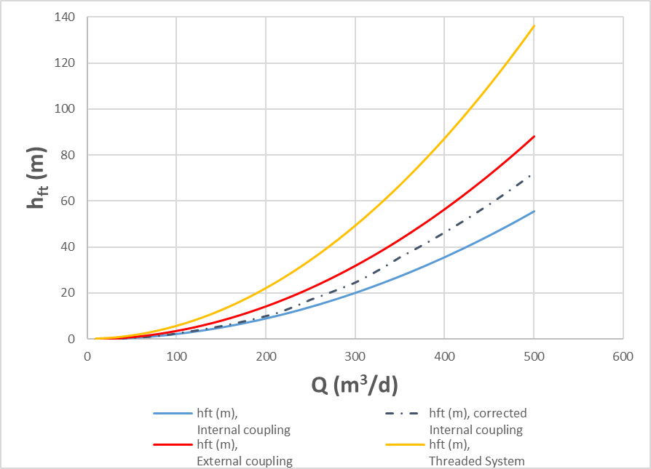
Pérdidas de carga
Los cálculos teóricos se basaron en las ecuaciones de Darcy-Weisbach y Moody.
Se compararon los tres tipos de camisas disponibles (roscada, de prisioneros con cupla interna y con cupla externa).
Una prueba de laboratorio ayudó a validar y a corregir los cálculos teóricos.
Una reducción de la longitud del Sistema colaboró en la reducción de las pérdidas.

Slide 6
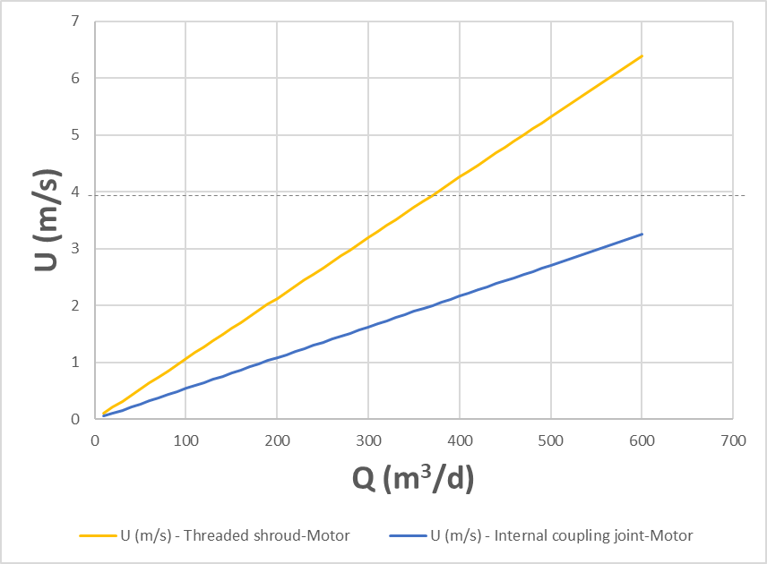
Erosión - Corrosión
API RP 14 E
Disminución de la longitud del equipo (cambio en la tecnología de motores).
Disminución del OD máxmo (cambio de configuración de sellos).
Estandarización al sistema de camisas de prisioneros con cupla interna.
Low-carbon steel: 3.9624 m/s
Stainless steel: 5.1816 m/s
Aluminum: 1.8288 m/s
Copper: 2.4384 m/s

Slide 7
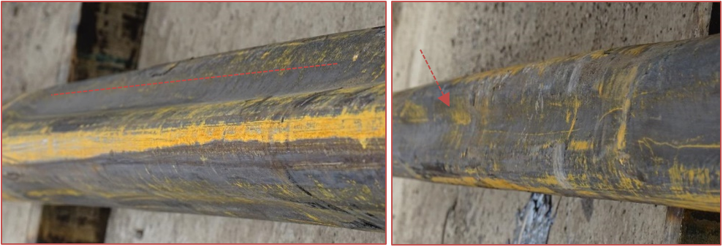
Colapso en Camisas
Sólidos pueden causar obstrucciones (arena, incrustaciones, etc).
Así como aumenta el nivel de obstrucción, de igual forma la presión interna decaerá y la presión externa aumentará.
Este diferencial de presión puede superar el valor de resistencia al colapso del material.
Esto provoca que la camisa pierda su forma circular, quedando probablemente ovalada, y trae como consecuencia:
Falla del equipo BES
Aprisionamiento al realizar maniobras de pulling
Poner en riesgo la perdida del pozo

Slide 8
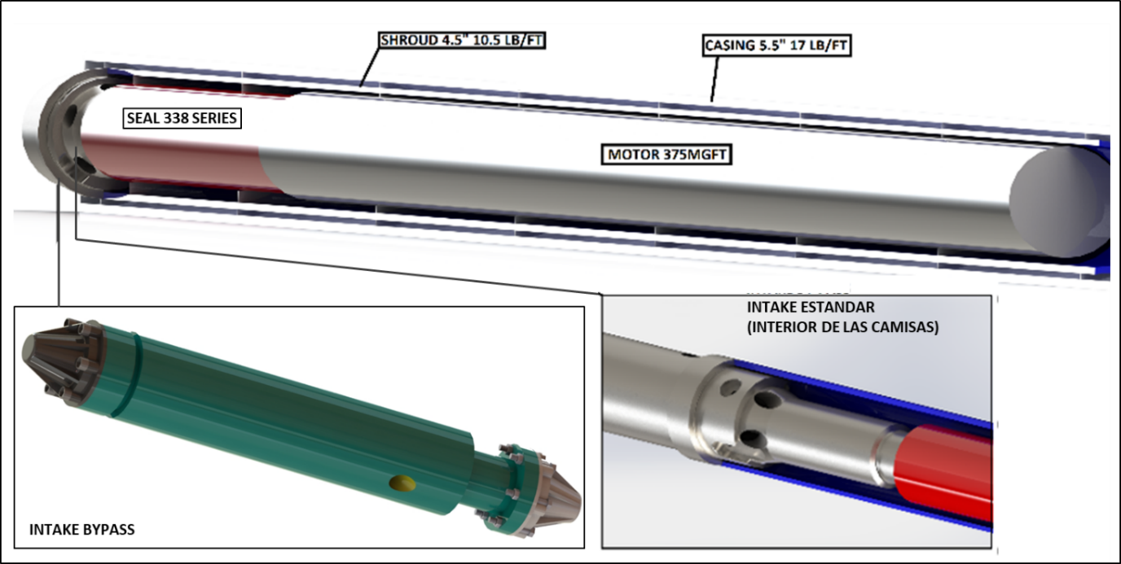
Bases del diseño
Componentes:
Intake ByPass
Motor PMM Serie 375 205HP
Sello Serie 338
Camisa 4.5” #10.5
Casing 5.5” #17
Condiciones de borde:
100% Agua
No se modelan efectos térmicos ni deformaciones.
Diámetro Orificio ByPass= 11/16” (17.5mm)
Condiciones ideales (Sin incrustaciones)
Caudal entre 0 y 370 m³/d
Presión de sumergencia= 150psi
Mallado tridimensional

Slide 9
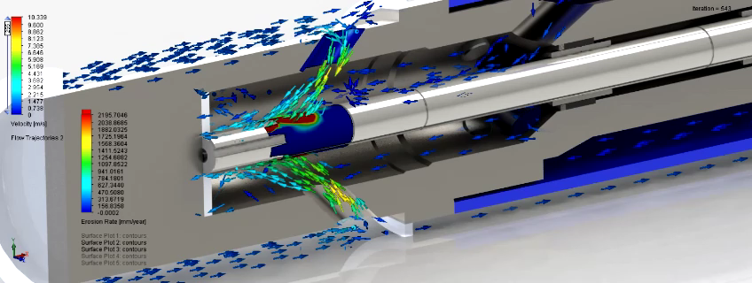
Bases del diseño
Zonas proclives a erosionarse
Fluido de Motor-Camisa
Se estableció un perfil de velocidades.
Se identificaron los puntos proclives a daños por corrosion - erosión.
El ángulo de entrada fue seteado a 45°, como el ángulo de mejor performance.
Se agregaron bujes de Carburo de Tungsteno (TC) en los orificios de entrada, como en la zona de impacto de fluido sobre el eje.
Fluido de Intake Bypass

Slide 10
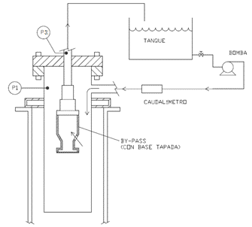
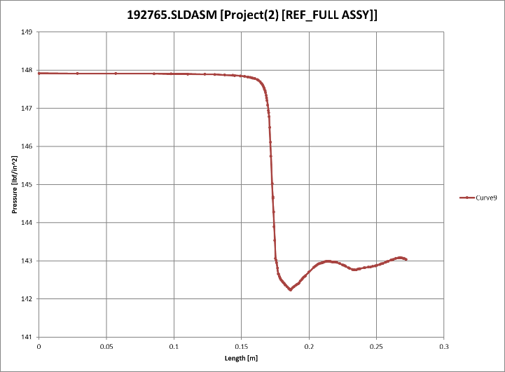
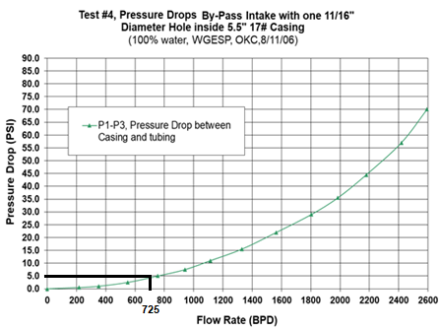
Prueba de laboratorio
370m3/d
2x115m3/día por Orifício ByPass (725 BPD)
140m3/día por Camisa/Motor
5 PSI
5 PSI

Slide 11
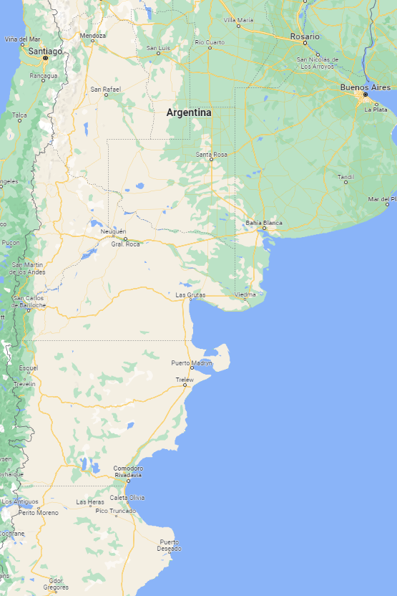
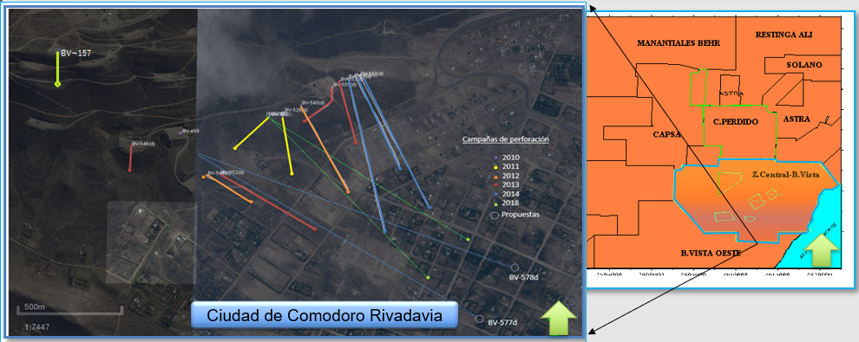

Prueba de Campo
El pozo en estudio se ubica en el Flanco Norte de la CGSJ, el cual se localiza en el extremo SE de la provincia de Chubut, perteneciente al Activo ZCP.
Chubut

Slide 12
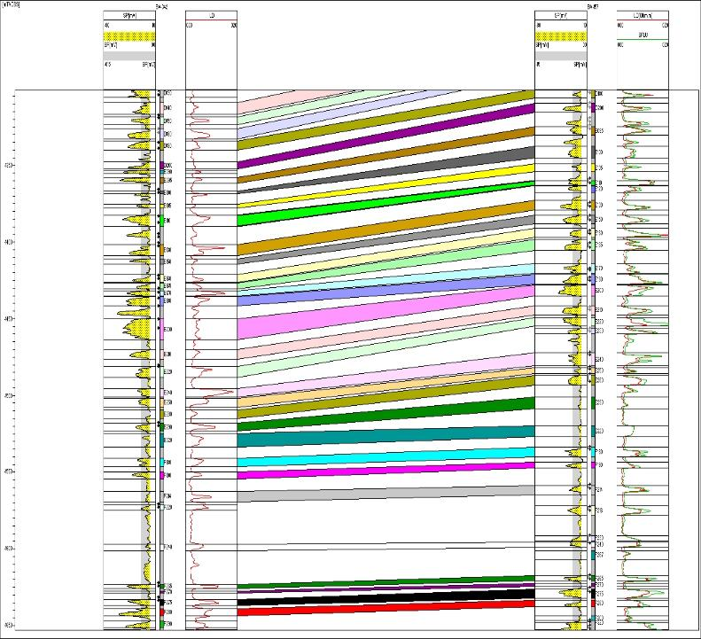
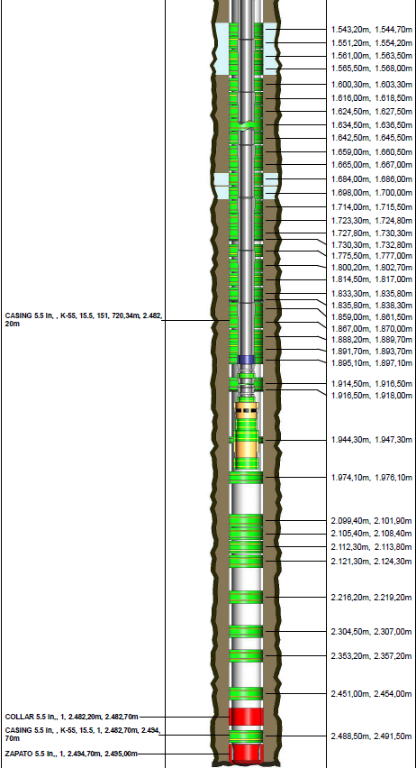
Prueba de Campo
Pozo Inyector
Pozo Productor
Selección del pozo
Se analizaron los diferentes pozos de ZCP con alto potencial, dejando de lado los del Proyecto BVs, por la producción de petróleo asociado.
E-110
E-180
F-265

Slide 13
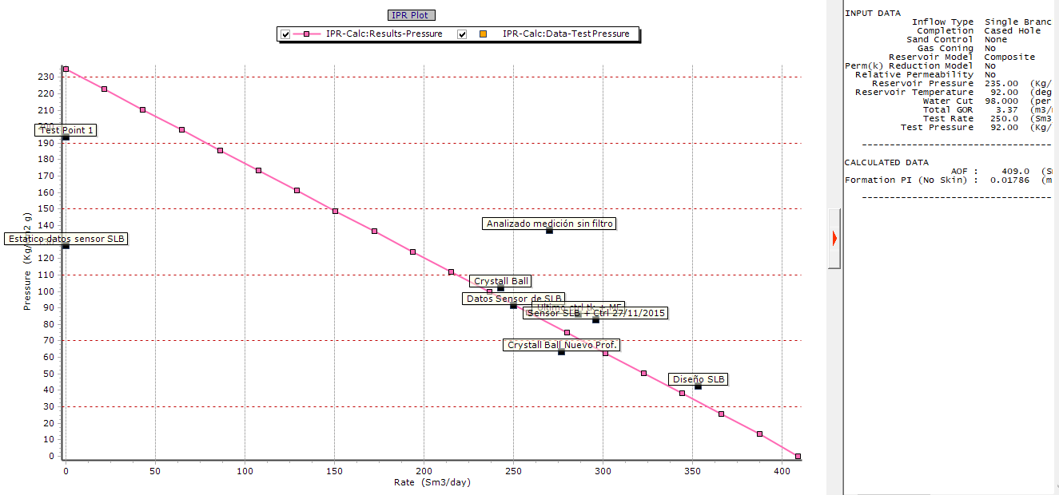
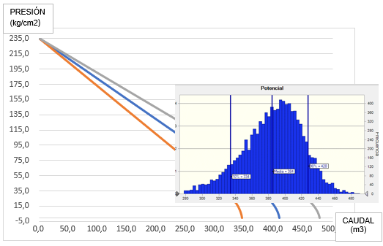

Cálculo de la IPR
IPR Pozo BV-157
334
384
428

Slide 14
Controles y Niveles Reales
Controles de Producción (CON Intake Bypass)
Fecha | Caudal Bruto (m³/d) | Caudal Agua (m3/d) | Corte de Agua (%) | Caudal Petróleo (m³/d)
18-04-23 | 430 | 417.96 | 97.2 | 12.04
28-03-23 | 400 | 388 | 97 | 12
13-03-23 | 400 | 384.8 | 96.2 | 15.2
18-01-23 | 422 | 412.29 | 97.7 | 9.71
09-01-23 | 422 | 412.29 | 97.7 | 9.71
01-12-22 | 426 | 415.35 | 97.5 | 10.65
28-11-22 | 426 | 415.35 | 97.5 | 10.65
Controles de Producción (SIN Intake Bypass)
Fecha | Caudal Bruto (m³/d) | Caudal Agua (m3/d) | Corte de Agua (%) | Caudal Petróleo (m³/d)
21-11-17 | 384 | 376.32 | 98 | 7.68
21-10-17 | 387 | 379.26 | 98 | 7.74
24-09-17 | 388 | 380.24 | 98 | 7.76
23-08-17 | 385 | 377.3 | 98 | 7.7
27-07-17 | 384 | 376.32 | 98 | 7.68
05-06-17 | 381 | 373.38 | 98 | 7.62
22-02-17 | 348 | 341.04 | 98 | 6.96
Niveles del Fluido ( CON Intake By Pass)
Fecha de Ejecución | Nivel |  | Otros
 | Tipo | Medido (mbbp) | Profundidad de bomba según OW (mbbp) | Sumergencia según bomba OW (m)
17/04/2023 | Dinámico | 1640.00 | 1948.48 | 308.48
26/01/2023 | Dinámico | 1642.00 | 1948.48 | 306.48
27/10/2022 | Dinámico | 1496.00 | 1948.48 | 452.48
08/08/2022 | Dinámico | 1394.00 | 1948.48 | 554.48

Slide 15
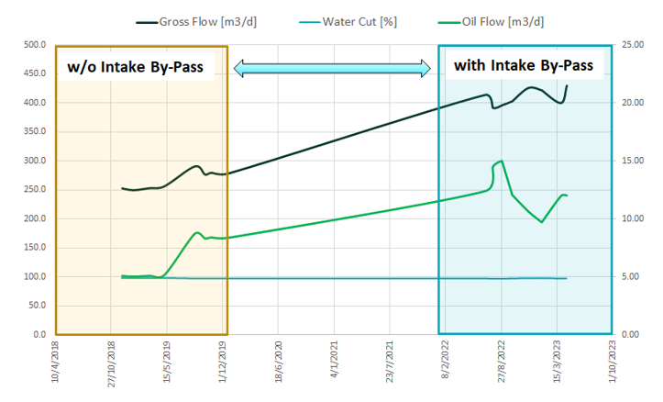
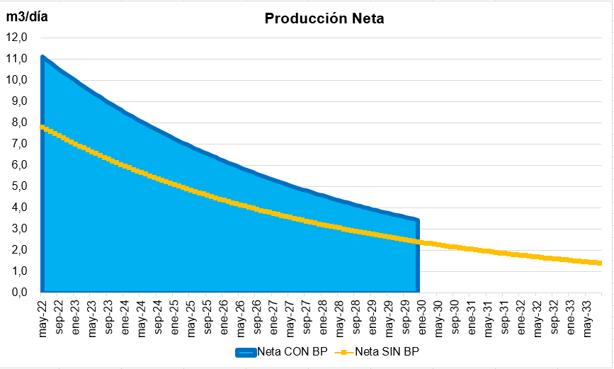
Evolución de la Producción

Slide 16
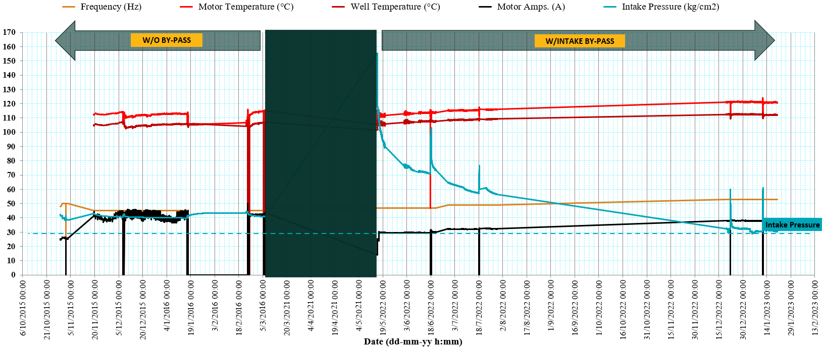
Registro Histórico

Slide 17
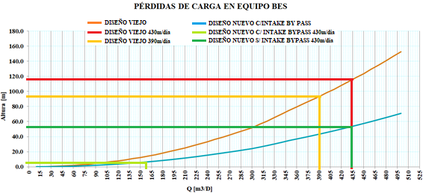
Pérdida de carga (comparación con y sin intake bypass)
105 mca
55 mca

Slide 18
Comparación Energética
Simulando el mismo diseño con la única diferencia que uno emplea el Intake ByPass, tenemos:
16 kW Menos
27000 KgCO2 eq.
384 kWh x día Menos
140 MWh x año Menos
10 kUSD x año Menos

Slide 19
Conclusiones
Disminución de las perdidas de carga en la camisas (motor-camisa y camisa-casing).
Reducir el consumo de potencia.
Mejorar significativamente la eficiencia del equipo BES (menor consumo de energía).
Evitar el colapso de camisas por diferencias de presión debido a los altos caudales.
Manejar velocidades de fluido en el motor alejadas a las que podrían producir erosión en el equipo, manteniendo una refrigeración adecuada.
El equipo de corta longitud aún no está 100% estandarizado en el país y los motores IM todavía se utilizan y se seguirán utilizando dependiendo de los requerimientos de cada aplicación.

Slide 20
Muchas gracias..!
Proyecto Intake Bypass

